Slide 1
1、复习平面镜成像，板演反射原理，观看物理大师，讲评试卷
2、课程
（1）光的直线传播——被掰弯
（2）光路瓶实验总结空气到水的折射规律
（3）根据可逆性总结水到空气的规律
（4）总结 共面 居中 可逆不变
（5）折射作图
（6）折射现象及作图分析——总结：空大可逆皆不变，天高水浅照所见
（7）其他现象 海市蜃楼日出
（8）光线三原理综合
3、拓展
光折射原理，费马最短时间路径原理

Slide 2
复习复习
平面镜成像特点
实验过程
作图步骤
实验结论
常见应用
镜子
平面镜
球面镜
凹面镜
凸面镜
特点：会聚光线
特点：发散光线
应用
应用

Slide 3
光的折射
光的折射
Notes:
寒假

Slide 4
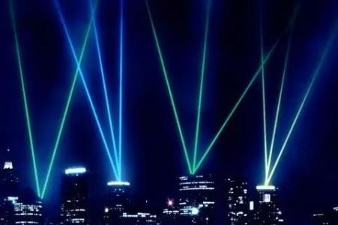
光在同种均匀介质中沿直线传播

Slide 5
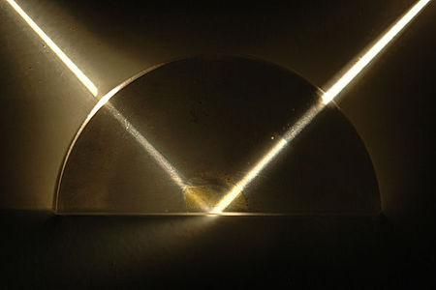
光在不同介质的分界面，发生反射现象

Slide 6
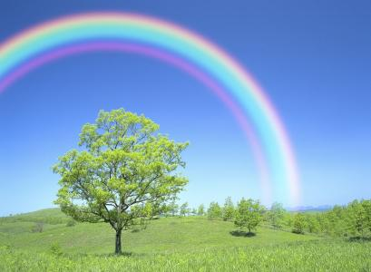
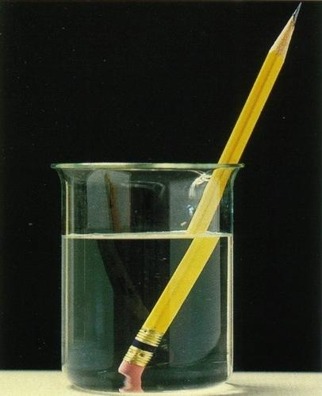
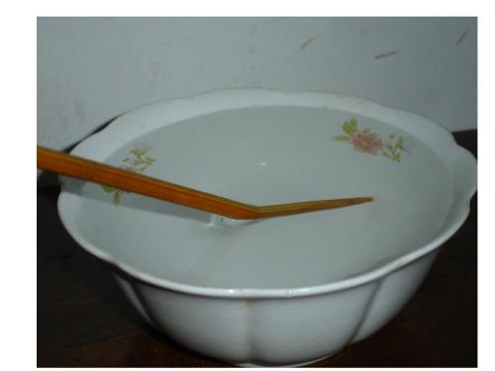

Slide 7


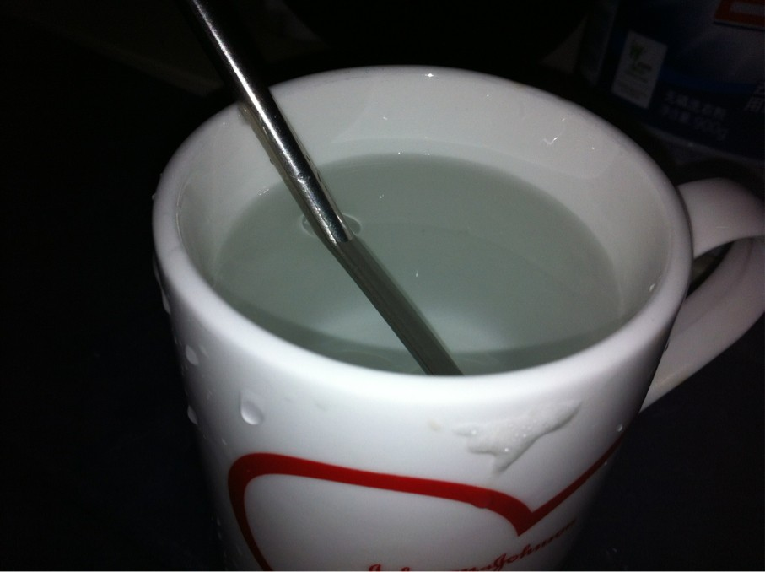
＋
=
非同种不均匀介质

Slide 8
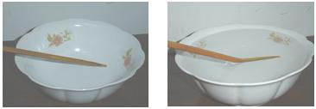

Slide 9

光的折射
光从一种介质进入到另一介质时，传播方向发生改变的现象，叫做光的折射．

Slide 10
相关概念：三线，两角，一点
法线
入射光线
反射光线
A
N
B
入射角
反射角
α
β
空气
空气
界面
入射点O
水
r
水
折射角
折射光线
N
C

Slide 11

折射规律
实验结论：
（1） _____ 、入射光线和法线在 平面上；
（2） 和入射光线分别位于法线两侧；
（3）折射角 ___ 入射角。(速度越快，角度越大)
（4） 光路可逆
折射光线
同一
折射光线
不等于
共面 分侧 可逆 空大

Slide 12
光的折射规律
1、共面
2、居中
3、可逆
4、空大

Slide 13
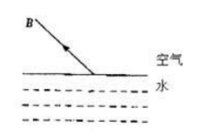
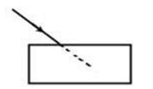

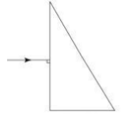
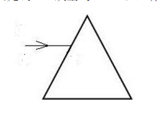
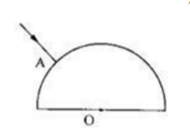
光的折射作图1

Slide 14
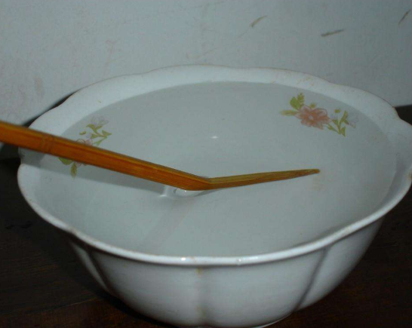
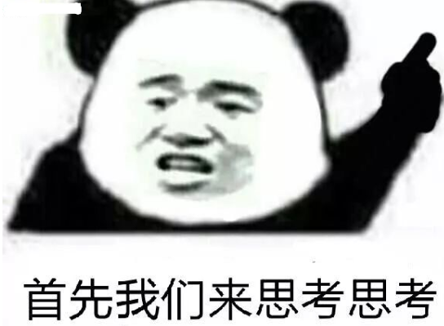
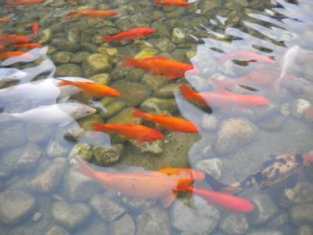
光的折射现象
CXK身高1.5 ，来到游泳池边，目测泳池深度1.49m。
二话不说，“ 咚”的跳下去了，请问CXK享年多少岁？

Slide 15
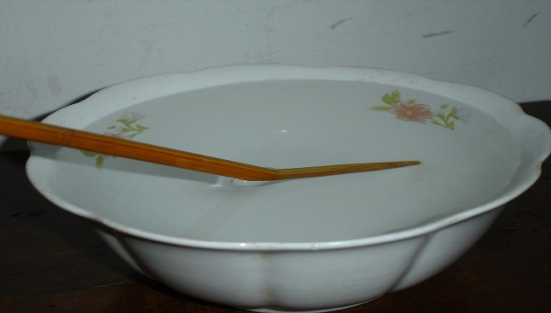
光的折射现象：筷子变弯
分析：
自P点射向空气中的光线PA和PB
在水面处发生了折射，折射光线是AQ与BQ/
眼睛对着折射光线看去，觉得光好像是从水中P/点射出来的。
Q
Q/
空气
B
A
P/点在P点的上方
P/
用相同的方法分析铅笔在水下部分的各点，最后得到的结果是水中的部分好象向上偏折了。
水
P
Notes:
用光的折射解释现象 眼睛所看到的筷子在水中的位置 筷子在水中的实际位置。。。字偏多，讲完后叫学生看即可

Slide 16
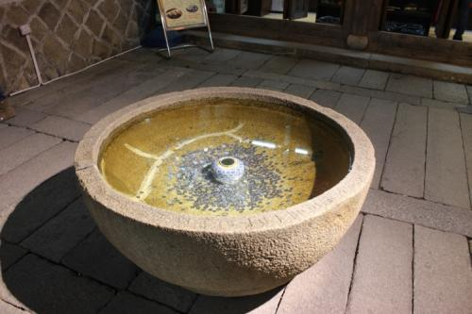



Slide 17
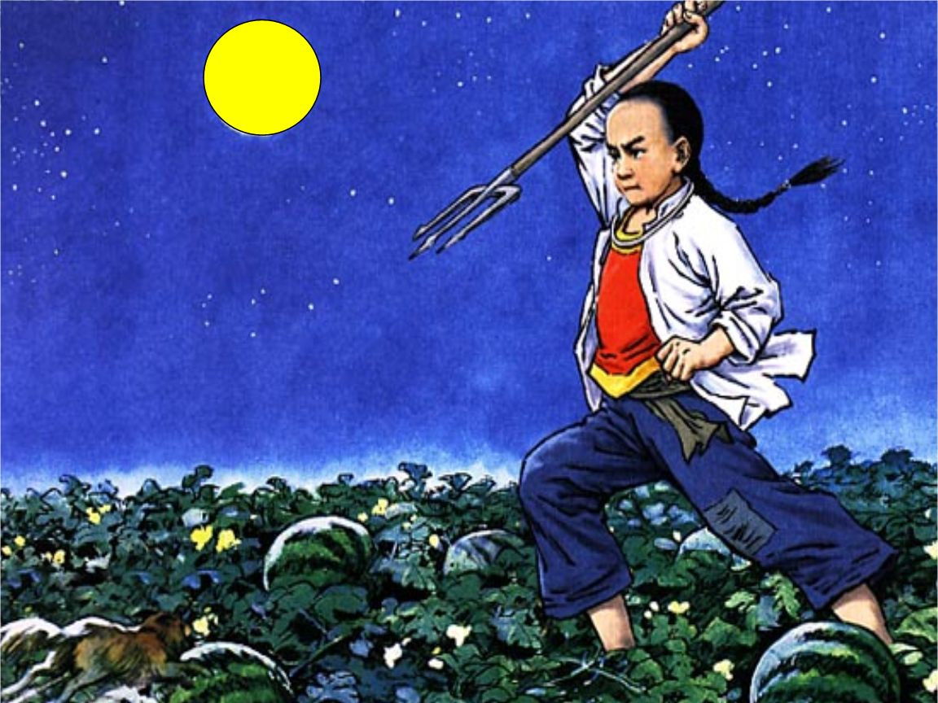
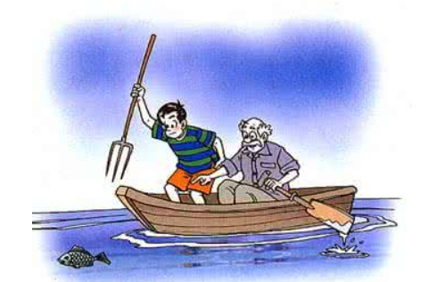
因为刷野太快，闰土改行叉鱼，请问闰土什么时候能叉到鱼

Slide 18
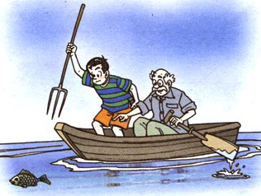

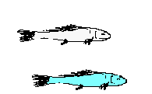
有经验的渔民，使用钢叉向水下叉鱼时，总是向所看见的鱼的下方投叉，WHY
Notes:
并不是插自己

Slide 19
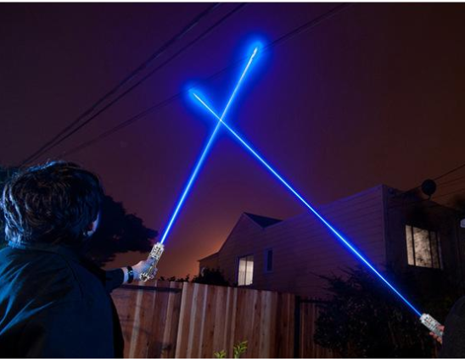
当用激光灯瞄准射击鱼的时候，该怎么打中鱼呢？

Slide 20

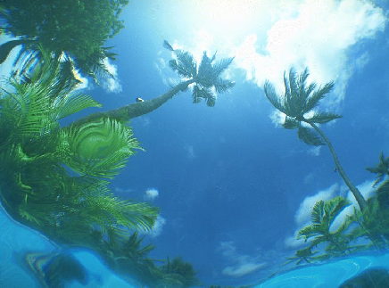

生活应用
潜水员在水中看岸上的树会怎样变化?

Slide 21
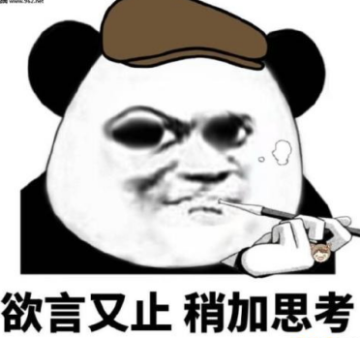
水中潜伏的神枪手二刘子，瞄准了CXK的膝盖。。。。
从此，CXK再也不用刮胡子了

Slide 22
空大可逆皆不变
天高水浅照所见

Slide 23
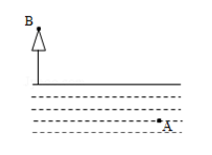
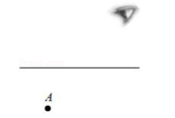
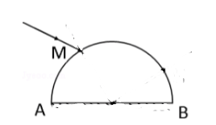
光的折射作图2
Notes:
B点为海岸上一棵椰子树顶点 B点为海岸上一棵椰子树顶点

Slide 24
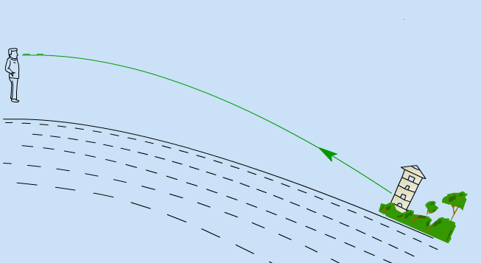
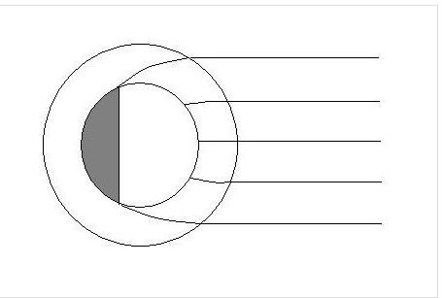

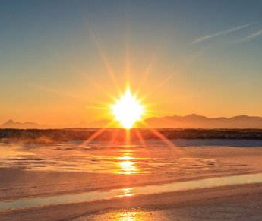
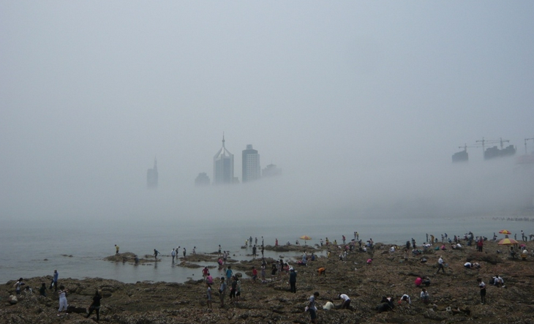

Slide 25
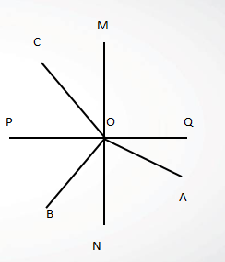
光学小综合
如图所示是光在玻璃和空气的界面上同时发生反射和折射的情况,可以断定____是界面 ,
____是入射光线,____是反射光线,____是折射光线,界面的____是空气.

Slide 26
例：风和日丽，老蒋到瑶湖边游玩,他站在岸边看到了①岸上美女影子,②水中的鱼,③空中的鸟,④自己在水中的倒影,他看到的景物属于光的反射形成的是_______,属于光的折射形成的是______。
Notes:
说清楚水中的鱼是如何被看到的并作图

Slide 27
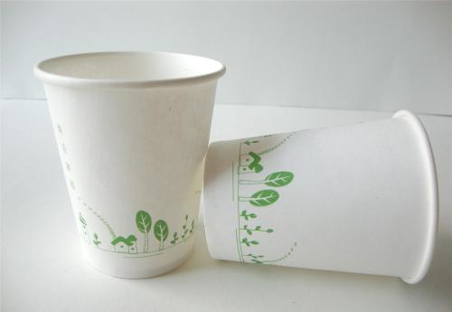
光的折射原理

Slide 28
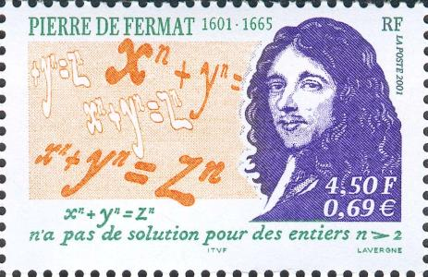
费马原理—最短时间路径

Slide 29
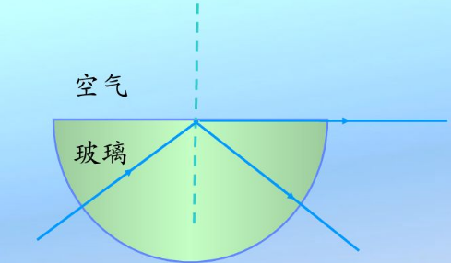
光的全反射
光从水射向空气，逐渐增大入射角，当折射角等于90°时，折射光线消失，光全部被反射的现象

Slide 30
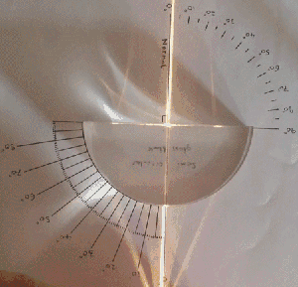

Slide 31
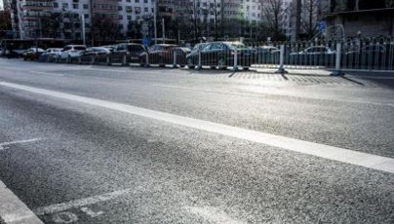

Slide 32
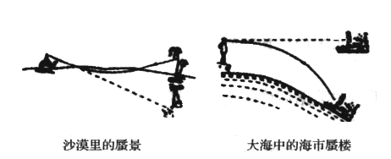

Slide 33
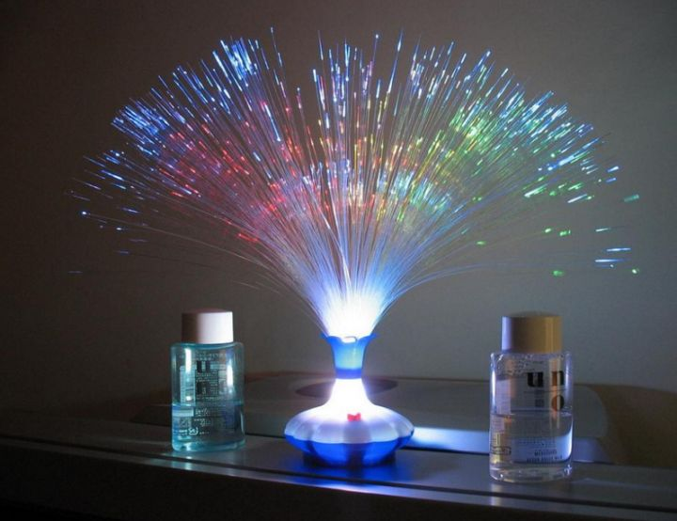
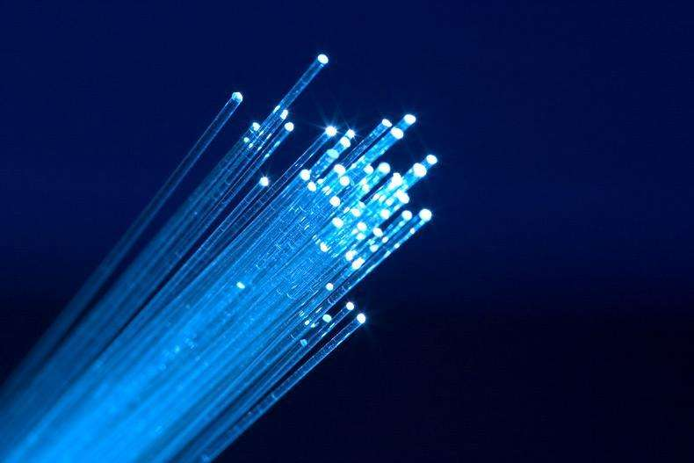

Slide 34
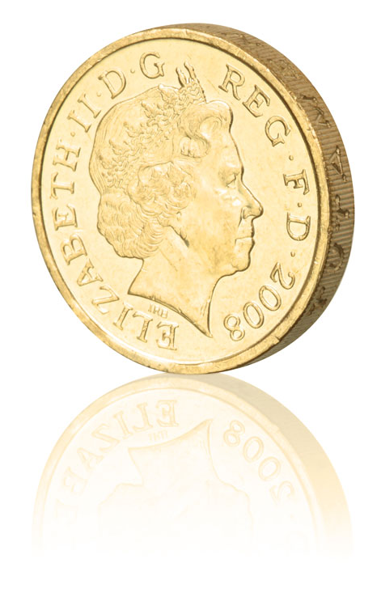
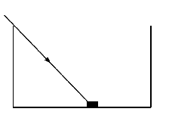
一束光线斜射入容器中，并在容器底部形成一光斑，这时往容器中逐渐加水，则光斑的位置将（ ）
A慢慢向右移动
B慢慢向左移动
C慢慢向水面移动
D仍在原来位置不动
B

Slide 35
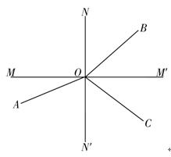
有一条光线从空气射入某种介质， 在分界面处发生反射和折射，则________是入射光线，________是反射光线，________是折射光线，界面的________侧是空气。
[答案] BO OC OA 右

Slide 36
画出下列图中的折射光线，标出 入射角α和折射角r，并判断两角的大小关系
空气
空气
玻璃
水

Slide 37
过关反馈
折射
定义
折射规律
相关概念
内容
三线
二角
一点
位置
共面
分侧
大小
真空水波
光路可逆
应用
潭清疑水浅
潜水看树高

Slide 38
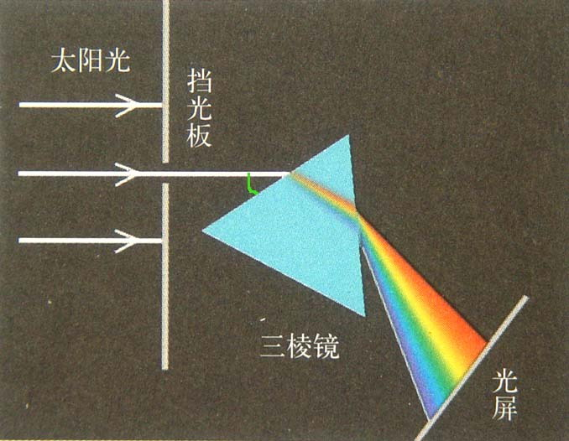
光的色散
红 橙 黄 绿 蓝 靛 紫
Notes:
准备三棱镜

Slide 39
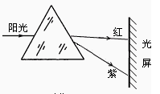
红光的偏折角度最小
紫光的偏折程度最大

Slide 40
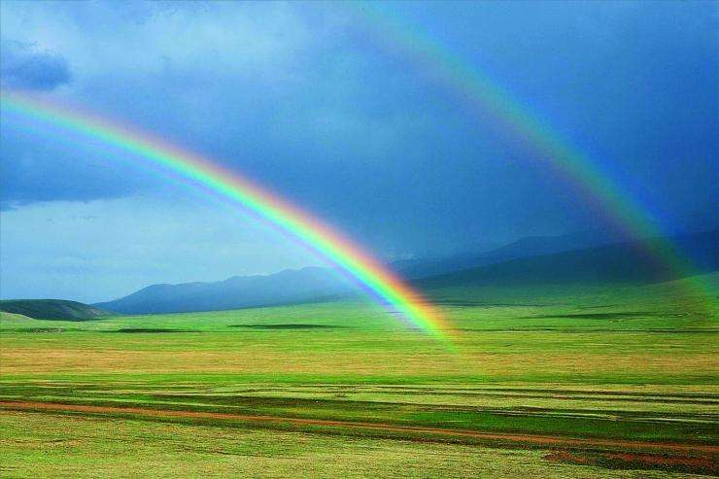
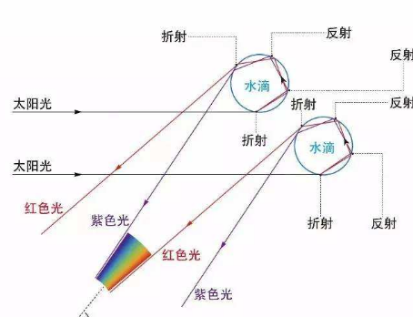
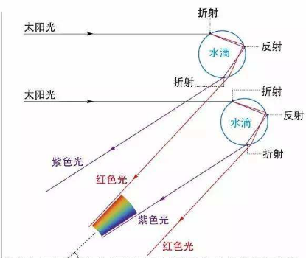
虹与霓

Slide 41
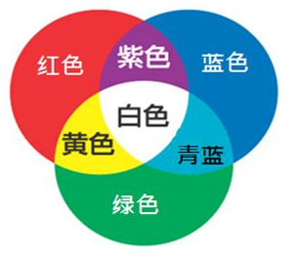
单色光：不能产生色散，单一波长的光
紫光是单色光吗？
RGB三原色
Notes:
某种光是不是单色光，和它的颜色没关系，关键看它怕不怕三棱镜，人眼无法区分混合紫光和单色紫光

Slide 42
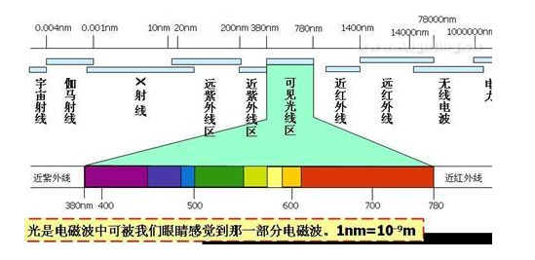
Notes:
什么是透明的物体？

Slide 43



眨眼睛的星星与消失的星星
Notes:
弱光下物体的颜色。人眼结构与视觉盲点实验

Slide 44

光穿透物体——透明
物体反射光——不透明

Slide 45



Slide 46
物体的颜色
不透明的物体的颜色取决于它反射的色光
透明物体的颜色取决于透过它的色光

Slide 47


Slide 48

探究光的折射规律

Slide 49

探究光的折射规律

Slide 50


Slide 51

生活中的折射

Slide 52
探究光的折射规律
A
B
反射光线
A
B
位置关系
大小关系
入射光线
O
折射光线
C

Slide 53

潭清疑鱼浅

Slide 54
活动筋骨
空气
玻璃
空气
水
玻璃

Slide 55

生活应用
潭清疑水浅
荷动知鱼散

